Slide 1
PA2 – 指令系统 天津大学 智能与计算学部 魏继增

Slide 2
主要内容
NEMU中的指令执行过程
NEMU中对浮点数的支持 — 定点化
强化简易调试器
程序的加载
改变程序的行为（选做）

Slide 3
实验目的
实验目的
掌握i386（IA-32）指令格式
掌握NEMU平台的指令周期

Slide 4
回顾：NEMU启动和模拟的运行环境
工程路径/nemu/src/main.c（注：“～”表示“工程路径/nemu/src”）
～/monitor/monitor.c
～/cpu/reg.c
～/monitor/monitor.c
～/monitor/debug/ui.c
init_monitor()
reg_test()
restart()
ui_mainloop()
初始化monitor
打开log文件
加载字符串表和符号表
编译正则表达式
初始化监视点结构池
测试寄存器结构
模拟“计算器系统的启动”
模拟器主循环，类似GDB，等待用户输入命令。输入“c”，进入指令执行主循环“cpu_exec()”
init_ramdisk()
load_entry()
设置%eip初值
注：
区别于实际的计算机启动流程
entry是可执行文件中raw binary
init_ddr3()
0
0xa0000
0x100000(%eip)
ramdisk
(elf file)
entry
主存空间

Slide 5

指令执行主循环 — — cpu_exec()
所在文件：～/monitor/cpu-exec.c
void cpu_exec(volatile uint32_t n) {
if(nemu_state == END) {
printf("Program execution has ended. To restart the …….\n");
return;
}
nemu_state = RUNNING;
……….
setjmp(jbuf);
for(; n > 0; n --) {
…………..
int instr_len = exec(cpu.eip);
cpu.eip += instr_len;
……………..
if(nemu_state != RUNNING) { return; }
}
if(nemu_state == RUNNING) { nemu_state = STOP; }
}
//执行当前%eip所指向的指令
//指向下一条指令的%eip

Slide 6
i386 (IA-32)的指令格式 - 1
前缀段
Instruction Prefix
Address-Size Prefix
Operand-Size Prefix
Segment Override
字节数
0 or 1
0 or 1
0 or 1
0 or 1
“66”表示16位操作数，否则表示32位操作数
Opcode
ModR/M
SIB
Displacement
Immediate
指令段
字节数
1 or 2
0 or 1
0 or 1
0, 1, 2 or 4
0, 1, 2 or 4
Mod
Reg/Opcode
R/M
SS
Index
Base
7
6
5
4
3
2
1
0
7
6
5
4
3
2
1
0

Slide 7
i386 (IA-32)的指令格式 - 2
Mod + R/M: 32种寻址方式，其中8种寄存器寻址，24中存储器寻址。
Reg/Opcode: 或表示8个寄存器，或表示3位额外的操作码。
7
6
5
4
3
2
1
0
Mod
Reg/Opcode
R/M
详见Intel 386手册，第244页
SS: 比例系数。
Index: 变址寄存器。
Base: 基址寄存器
7
6
5
4
3
2
1
0
SS
Index
Base
详见Intel 386手册，第245页

Slide 8
i386 (IA-32)的指令格式举例
1000fe: 66 c7 84 99 00 e0 ff movw $0x1, -0x2000(%ecx,%ebx,4)
100105: ff 01 00
Instruction Prefix
Address-Size Prefix
Operand-Size Prefix
Segment Override
66
Opcode
ModR/M
SIB
Displacement
Immediate
c7
84
99
00 e0 ff ff
01 00
Notes:
0x84：10 000 100
0x99：10 011 001 → SS: 10 index：011（[%EBX * 4]）Base: 001 %ECX

Slide 9
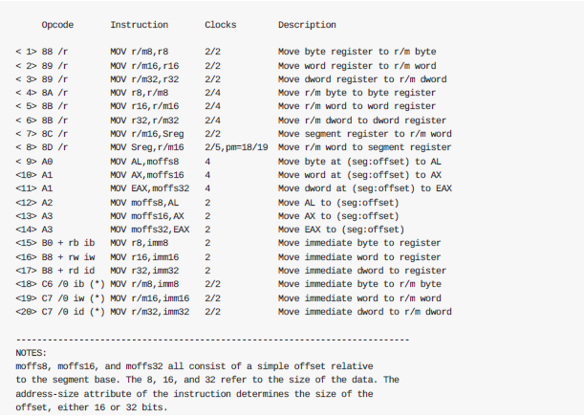
如何阅读i386手册中指令细节
详见Intel 386手册：第17.2节和附录A（opcode map）
Opcode Table
Notes:
操作码，汇编语言格式，时钟周期，功能描述

Slide 10
Opcode Table的阅读 - 1
Tips：i386手册中是Intel格式，objdump默认格式是AT&T格式，两者的源、目的操作数位置不同
Opcode Instruction Clocks Description
< 1> 88 /r MOV r/m8, r8 2/2 Move byte register to r/m byte
功能：将1个8位寄存器中的数据传送到8位的寄存器或者内存中。
“88”表示opcode，/r表示后面跟一个ModR/M字节，并且其中的reg/opcode字段被解释为寄存器的编码。
r8表示8位寄存器；r/m8表示8位寄存器或内存，至于是什么由mod字段决定。

Slide 11
Opcode Table的阅读 - 2
Opcode Instruction Clocks Description
< 2> 89 /r MOV r/m16,r16 2/2 Move word register to r/m word
< 3> 89 /r MOV r/m32,r32 2/2 Move dword register to r/m dword
16位/32位操作的opcode相同，为了避免歧义，通过operand-size前缀进行区分。
operand-size = 66，表示16位操作数；若该前缀不出现，则操作数默认为32位。
Opcode Instruction Clocks Description
< 4> 8A /r MOV r8,r/m8 2/4 Move r/m byte to byte register
< 5> 8B /r MOV r16,r/m16 2/4 Move r/m word to word register
< 6> 8B /r MOV r32,r/m32 2/4 Move r/m dword to dword register

Slide 12
Opcode Table的阅读 - 3
Opcode Instruction Clocks Description
< 7> 8C /r MOV r/m16,Sreg 2/2 Move segment register to r/m word
< 8> 8D /r MOV Sreg,r/m16 2/5 Move r/m word to segment register
Sreg，段寄存器，PA3中需实现这两条指令。
Opcode Instruction Clocks Description
< 9> A0 MOV AL,moffs8 4 Move byte at (seg:offset) to AL
<10> A1 MOV AX,moffs16 4 Move word at (seg:offset) to AX
<11> A1 MOV EAX,moffs32 4 Move dword at (seg:offset) to EAX
<12> A2 MOV moffs8,AL 2 Move AL to (seg:offset)
<13> A3 MOV moffs16,AX 2 Move AX to (seg:offset)
<14> A3 MOV moffs32,EAX 2 Move EAX to (seg:offset)
moffs，表示段内偏移，PA2中没有段的概念，可理解为“相对物理地址0的偏移”。
没有ModR/M字节，可以让displacement直接跟在opcode之后，指示内存地址。

Slide 13
Opcode Table的阅读 - 4
Opcode Instruction Clocks Description
<15> B0 + rb ib MOV r8,imm8 2 Move immediate byte to register
<16> B8 + rw iw MOV r16,imm16 2 Move immediate word to register
<17> B8 + rd id MOV r32,imm32 2 Move immediate dword to register
功能：将1个立即数转送到通用寄存器中。
“+rb, +rw, +rd”分别表示8位、16位和32位通用寄存器编码。和ModR/M中的reg字段不同，它们表示直接将寄存器编号按数值加到opcode中，可通过操作码低3位确定一个寄存器操作数。
“ib”表示8位立即数；“iw”表示16位立即数；“id”表示32位立即数。

Slide 14
Opcode Table的阅读 - 5
Opcode Instruction Clocks Description
<18> C6 /0 ib MOV r/m8,imm8 2/2 Move immediate byte to r/m byte
<19> C7 /0 iw MOV r/m16,imm16 2/2 Move immediate word to r/m word
<20> C7 /0 id MOV r/m32,imm32 2/2 Move immediate dword to r/m dword
功能：将1个立即数转送到通用寄存器或内存中。
“/digit”，digit为0～7 中一个数字（/0），表示操作码后跟一个ModR/M字节，并且reg/opcode字段被解释为扩展opcode，取值为digit。（附录A，416页）
Notes:
看一下，指令组p416：
x86把这种类型的指令划分成不同的指令组(instruction group), 在同一个指令组中的指令需要通过ModR/M字节中的扩展opcode域来区分.

Slide 15
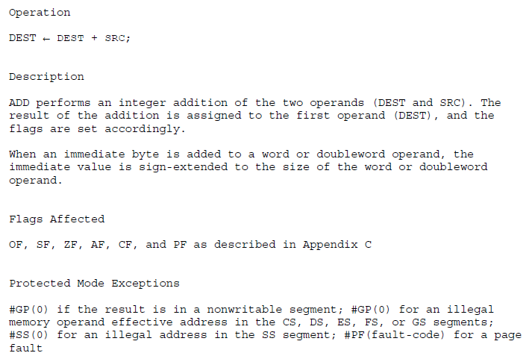
其他信息

Slide 16
NEMU中指令的执行
重点关注“工程路径/nemu/include/cpu”和“工程路径/nemu/src/cpu”
关键的宏定义：
#define make_helper(name)
//位于“nemu/include/cpu/helper.h”
#define make_helper_v(name)
//位于“nemu/include/cpu/exec/helper.h”
#define make_instr_helper(type)
//位于“nemu/include/cpu/exec/helper.h”

Slide 17
NEMU如何执行指令？— — exec()
exec()函数在哪个文件中？
工程路径/nemu/src/cpu/exec/exec.c
make_helper(exec) {
ops_decoded.opcode = instr_fetch(eip, 1);
return opcode_table[ ops_decoded.opcode ](eip);
}
#define make_helper(name) int name(swaddr_t eip)
该宏定义一系列“helper”函数，每个“helper”函数对%eip指向内存单元进行操作，并返回操作涉及的代码长度。
int exec (swaddr_t eip) {
ops_decoded.opcode = instr_fetch(eip, 1);
return opcode_table[ ops_decoded.opcode ](eip);
}
保存译码相关的信息，如操作码，源操作数，目的操作数等
Notes:
make_helper宏定义的函数，统称为“helper”函数
现在真正进入了NEMU的指令周期，将分取值，译码，执行分别解释。

Slide 18
NEMU的指令周期 — — 取指IF
函数instr_fetch( )负责取指工作，位于“nemu/include/cpu/helper.h”
static inline uint32_t instr_fetch(swaddr_t addr, size_t len) {
return swaddr_read(addr, len);
}

Slide 19
NEMU的指令周期 — — 译码ID（1）
确定是哪一条指令的哪一种形式（opcode）
确定操作数（ModR/M, SIB, Displacement以及Immediate）
int exec (swaddr_t eip) {
ops_decoded.opcode = instr_fetch(eip, 1);
return opcode_table[ ops_decoded.opcode ](eip);
}
helper_fun opcode_table [256] = {…};
typedef int (*helper_fun)(swaddr_t);
opcode_table数组中每一个元素是一个函数指针（helper函数），对应某条指令的某种形式

Slide 20
NEMU的指令周期 — — 译码ID（2）
100014: b9 00 80 00 00 mov $0x8000,%ecx
......
1000fe: 66 c7 84 99 00 e0 ff movw $0x1,-0x2000(%ecx,%ebx,4)
100105: ff 01 00
首先通过instr_fetch()取得指令的第一个字节0xb9；
根据字节0xb9索引opcode_table，找到一个名为mov_i2r_v( )的helper函数
指令所对应的helper函数的通用命名形式：指令_形式_操作数后缀
指令：mov；
形式：i2r，将立即数移动到寄存器；
操作数后缀：b表示操作数长度为8；v表示通过操作码无法确定操作数长度，可能是16或32，需要通过ops_decoded.is_data_size_16变量来确定，这个变量就是通过operand-size前缀进行设置。
索引opcode_table有两种特殊情况：(1). 两字节转义码0x0f，需要两个字节确定指令形式；(2). ModR/M字节中的reg/opcode字段对opcode进行扩充（指令组）。
Notes:
NEMU中所有指令的helper函数。。。。

Slide 21
NEMU的指令周期 — — 译码ID（3）
确定是哪一条指令的哪一种形式（opcode）
确定操作数（ModR/M, SIB, Displacement以及Immediate）
执行mov_i2r_v( ) 函数，where？
“nemu/src/cpu/exec/data-mov”目录中和mov指令相关的三个文件：
mov.c, mov.h, mov-template.c （大多数指令类型都要实现这三个文件）
函数mov_i2r_v( )的定义在文件“mov.c”中 — — make_helper_v(mov_i2r)
#define make_helper_v(name) \
make_helper(concat(name, _v)) { \
return (ops_decoded.is_data_size_16 ? concat(name, _w) : concat(name, _l)) (eip); \
}
宏展开
int mov_i2r_v (swaddr_t eip) {
return (ops_decoded.is_data_size_16? mov_i2r_w : mov_i2r_l) (eip);
}

Slide 22
NEMU的指令周期 — — 译码ID（4）
执行mov_i2r_l( ) 函数，where？
函数mov_i2r_l( )定义在文件“mov-template.h”中 — — make_instr_helper(i2r)
“mov-template.h”文件会在“mov.c”中被引用3次，分别针对3种操作数长度
#define do_execute concat4(do_, instr, _, SUFFIX)
#define make_instr_helper(type) \
make_helper(concat5(instr, _, type, _, SUFFIX)) { \
return idex(eip, concat4(decode_, type, _, SUFFIX), do_execute); \
}
宏展开
int mov_i2r_l (swaddr_t eip) {
return idex(eip, decode_i2r_l, do_mov_l);
}
idex( )的原型为（nemu/include/cpu/helper.h）：
static inline int idex(swaddr_t eip, int (*decode)(swaddr_t), void (*execute) (void)) {
int len = decode(eip + 1);
execute();
return len + 1;
}
// decode函数对eip指向的指令进行译码
// execute函数执行这条指令
// 返回该条指令的字节长度
Notes:
它把译码和执行的helper函数的指针作为参数, 依次调用它们, 这样我们就可以分别编写译码和执行的helper函数了

Slide 23
NEMU的指令周期 — — 译码ID（5）
执行decode_i2r_l( )函数，where？
“nemu/src/cpu/decode”目录有3个和译码相关的文件：
decode.c
decode-template.h
modrm.c
“nemu/inlcude/cpu/decode”文件夹有1个和译码相关的文件：
decode.h
decode_i2r_l( )函数定义在“decode-template.h”
译码所得的操作数信息分别存储在op_src和op_dest两个宏中，这两个宏定义在“nemu/include/cpu/helper.h”文件中
各种形式译码函数的定义，decode-template.h在decode.c中被引用3次，对应不同长度的操作数
对ModR/M和SIB字段的译码
各种形式译码函数的声明，采用make_helper宏
make_helper(concat(decode_i2r_, SUFFIX)) {
decode_r_internal(eip, op_dest);
return decode_i(eip);
}

Slide 24
NEMU的指令周期 — — 执行EX
int mov_i2r_l (swaddr_t eip) {
return idex(eip, decode_i2r_l, do_mov_l);
}
执行do_mov_l( )函数，where？
函数do_mov_l( )定义在文件“mov-template.h”中
static void do_execute() {
OPERAND_W(op_dest, op_src->val);
print_asm_template2();
}
宏展开
static void do_mov_l() {
write_operand_l((&ops_decoded.dest), (&ops_decoded.src)->val);
print_asm_template2();
}
mov $0x8000, %ecx
(op_src->val)
(op_dest)

Slide 25
规律和体会
对于同一指令的不同形式，它们的执行阶段是相同的。如mov_i2rm和mov_rm2r，
它们的执行阶段都是将源操作数存储目的操作数中。
对于不同指令的同一种形式，它们的译码阶段是相同的。如mov_i2rm和sub_i2rm，
它们的译码阶段都是识别出一个立即数和一个rm操作数。
对于同一条指令同一种形式的不同长度，它们的译码阶段和执行阶段都是非常类似
的。如mov_i2rm_b，mov_i2rm_w和mov_i2rm_l，它们都是识别出一个立即数
和一个 rm操作数，然后把立即数存入rm操作数。
实现封装和抽象，尽可能复用，框架代码中使用了大量的宏，见实验手册第15页
make cpp //生成 .i 的预处理结果
Notes:
为什么NEMU中使用了大量的宏去模拟指令的执行？
在框架代码中, 实现译码和执行之间的解耦的是 idex() 函数, 它把译码和执行的helper函数的指针作为参数, 依次调用它们, 这
样我们就可以分别编写译码和执行的helper函数了. 实现操作数长度和译码, 执行这两者之间的解耦的是宏 DATA_BYTE , 它把不
同操作数长度的共性抽象出来, 编写一份模板, 分别进行3次实例化, 就可以得到3分不同操作数长度的代码.

Slide 26
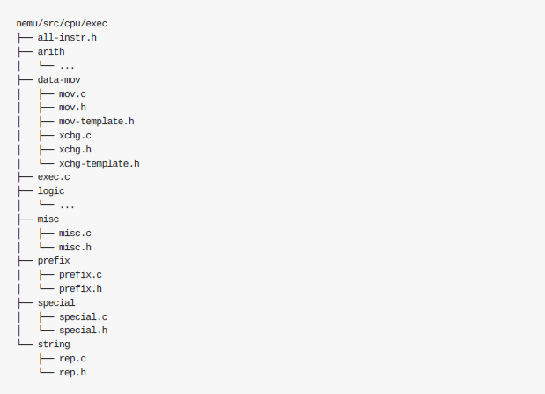
nemu/src/cpu/exec目录
all-instr.c中包含各种指令helper函数的声明，被exec.c包含
mov.c定义了mov指令的所有helper函数
mov.h列出了用于模拟mov指令所有形式的helper函数的声明
mov-template.h是mov指令helper函数定义的模板
exec.c中定义了操作码表opcode_table，helper函数exec( )

Slide 27
如何在NEMU中添加指令？
以添加ADD指令为例：
在nemu/src/cpu/exec/exec.c文件的opcode_table数组内与ADD
指令操作码相对应的元素处填写ADD指令所有形式的helper函数
nemu/src/cpu/exec/arith目录下添加三个文件：
add.h（add指令所有形式helper函数的声明）
add.c（add指令所有形式helper函数的定义）
add-template.h（ add指令所有形式helper函数定义的模板）
在nemu/src/cpu/exec/all-instr.h文件中添加对“add.h”的引用
若nemu/src/cpu/decode/decode-template.h中提供的译码helper函数
无法满足译码要求（应该没有），则定义新的译码helper函数，并在
nemu/include/cpu/decode/decode.h中添加新译码函数的声明
若使用转义码，则需要在_2byte_opcode_table数组内填写相应指令的helper函数
若使用ModR/M中的reg/opcode字段对opcode进行扩充，则填写相应的指令组
Notes:
1. 在文件头尾分别包含 cpu/exec/template-start.h 和 cpu/exec/template-end.h
2. 定义宏 instr 为指令名称
3. 定义函数 static void do_execute() , 实现该指令的通用执行过程
4. 定义helper函数
4.1 若指令的译码方式在 nemu/include/cpu/decode/decode.h 中已经存在, 那么可以考虑使用宏 make_instr_helper() 来
构造helper函数 (大部分helper函数都可以通过这种方式构造)
4.2 否则可以考虑添加相应的译码函数；或者不使用 make_instr_helper() , 而是直接使用 make_helper() 来定义helper函数, 在函数体中直接进行译码, 并调用 do_execute() (可以参考 nemu/src/cpu/exec/data-mov/xchg-template.h 中的 xchg_a2r 指令类型)
xxx.C
包含 cpu/exec-helper.h
1. 通过分别将宏 DATA_BYTE 定义成 1 , 2 , 4 , 分别对指令模板文件 xxx-template.h 进行实例化
2. 若一个helper函数只会在某些操作数长度中用到, 可以在 xxx-template.h 中通过条件编译的功能来指定 (可以参考
nemu/src/cpu/exec/data-mov/xchg-template.h 中的 xchg_a2r 指令类型)
3. 必要时通过宏 make_helper_v() 定义相应的重载函数, 根据指令的操作数长度前缀确定调用哪一个helper函数
如果指令的形式不易抽象成模板(例如 ret ), 那么可以不采取模板的方式实现, 直接在 xxx.c 中通过宏 make_helper() 定义函
数体, 并编写译码和执行的过程.

Slide 28
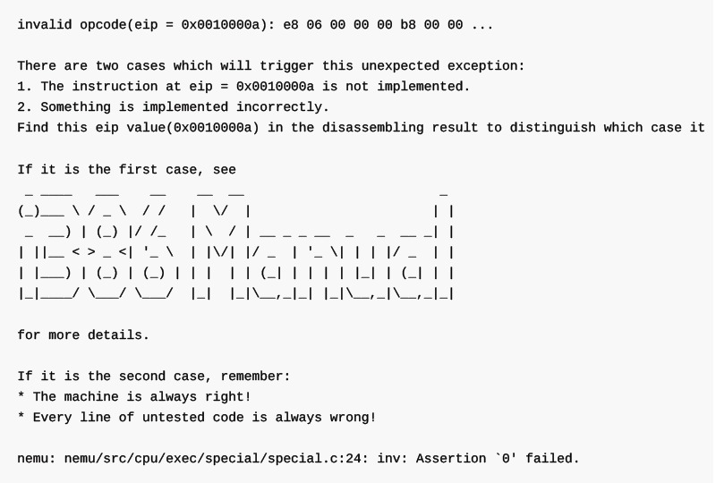
如何运行测试程序？（1）
所有测试程序位于“工程路径/testcase/src”目录下；
修改工程目录下的Makefile文件；
修改后，在终端输入命令“make run”；
若输出如下信息，则表示NEMU不支持相应指令，需要在NEMU中添加；
obj/testcase路径下可以找到测试用例的反汇编代码，例如mov-c.txt
根据反汇编代码定位不支持的指令，最终通过修改nemu代码实现该指令
-USERPROG = obj/testcase/mov
+USERPROG = obj/testcase/mov-c
ENTRY = $(USERPROG)

Slide 29
如何运行测试程序？（2）
如何证明测试程序运行成功呢？
将运算结果打印到屏幕上
利用简易调试器中扫描内存的功能
自动比对结果？
利用断言assertion，但不能使用标准库assertion()，使用自定义的
nemu_assert()函数，定义在“工程路径/lib-common/trap.h”
× 目前NEMU不支持用户程序的输出！
√ 但人工检查太麻烦！
#define HIT_GOOD_TRAP \
asm volatile(".byte 0xd6" : : "a" (0))
#define HIT_BAD_TRAP \
asm volatile(".byte 0xd6" : : "a" (1))
#define nemu_assert(cond) \
do { \
if( !(cond) ) HIT_BAD_TRAP; \
} while(0)
内联汇编
nemu_trap指令
“nemu/src/cpu/exec/special/special.c”
运行测试程序，当终端输出“HIT GOOD TRAP”，则表示测试通过
Notes:
请大家阅读一下代码，熟悉测试的流程，比如HIT GOOD TRAP如何生成的。

Slide 30
添加指令的注意事项 - - 如何调试
对照测试程序的反汇编代码，可以在两个地方找到：
obj/testcase/xxx.txt（每次make run后会自动生成）
工程目录/log.txt（测试程序的执行代码流，对于新增加的指令需要自己添加相应的打印语句）
灵活运用PA1中的调试命令，如si、info、x等
迅速定位到错误附附近，共有3种方法
在C程序中添加断点，使用set_bp ()函数
通过“si N”跳过已正确实现指令，迅速定位到错误附近
通过“w %eip == xxxxx”迅速定位到错误附近
在错误附近精准定位具体错误
首先，通过“si”单步调试
再通过“info r”或“x N Expr”打印寄存器或存储器中的值，判断是否与预期结果一致

Slide 31
其他注意事项
仔细阅读实验手册、i386手册以及附件！
每次添加新指令，都需要对照一下“附件6 - i386手册堪错表”，确定指令的最终正确表述。
仔细阅读代码框架，注释部分也要特别留意！

Slide 32
主要内容
NEMU中的指令执行过程
NEMU中对浮点数的支持 — 定点化
强化简易调试器
程序的加载
改变程序的行为（选做）

Slide 33
实验目的
实验目的
掌握浮点数的表示和编码
理解机器数和真值的关系

Slide 34
Binary Scaling
用整数表示实数，该方法表示的实数记为FLOAT；
采用32位整数表示的FLOAT类型：
最高位为符号位；
接下来的15位表示整数部分；
低16位表示小数部分；
（约定）小数点在15位和16位之间（定点化）。
对于实数a，其FLOAT类型A = a × 2¹⁶（仅保留小数点后的16位）
32位FLOAT类型（int）
牺牲“表数范围和精度”换取“速度”
sign
integer
fraction

Slide 35
Binary Scaling（举例-1）
实数1.2和5.6用FLOAT类型近似表示：
1.2 × 2¹⁶ = 78643 = 0x13333
5.6 × 2¹⁶ = 367001 = 0x59999
0
1
3 3 3 3
0
5
9 9 9 9
而实际上，这两个FLOAT类型数据表示的数是：
0x13333 / 2¹⁶ = 1.19999695
0x59999 / 2¹⁶ = 5.59999084

Slide 36
Binary Scaling（举例-2）
对于负数，例如-1.2的FLOAT类型表示为：
-(1.2 × 2¹⁶) = -0x13333 = 0xfffecccd
1
7 f f e
c c c d
注意：由于整数部分只有15位，因此，要特别小心对于溢出的处理！

Slide 37
FLOAT类型常见的运算
假设实数a，b的FLOAT类型表示分别为A，B
由于FLOAT类型采用整数表示，FLOAT类型的加法可以直接采用整数加法
A + B = a × 2¹⁶ + b × 2¹⁶ = (a + b) × 2¹⁶
由于FLOAT类型也采用补码，FLOAT类型的减法可以直接采用整数减法
A - B = a × 2¹⁶ - b × 2¹⁶ = (a - b) × 2¹⁶
FLOAT类型的乘除法和加减法不同，要特别注意
A × B = a × 2¹⁶ × b × 2¹⁶ = (a × b) × 2³² != (a × b) × 2¹⁶
乘法的正确结果：
FLOAT(a × b) = (A × B) / 2¹⁶
除法的正确结果：
FLOAT(a / b) = (A / B) × 2¹⁶

Slide 38
NEMU中与FLOAT类型相关的函数
/* lib-common/FLOAT.h */
int32_t F2int(FLOAT a);
FLOAT int2F(int a);
FLOAT F_mul_int(FLOAT a, int b);
FLOAT F_div_int(FLOAT a, int b);
/* lib-common/FLOAT.c */
FLOAT f2F(float a); // a是浮点数，不能直接乘2¹⁶，怎么办？
FLOAT F_mul_F(FLOAT a, FLOAT b);
FLOAT F_div_F(FLOAT a, FLOAT b);
FLOAT Fabs(FLOAT a);
FLOAT sqrt(FLOAT x);
FLOAT pow(FLOAT x, FLOAT y) //PA4会用到

Slide 39
FLOAT类型相关函数的使用
float a = 1.2;
float b = 10;
int c = 0;
if(b > 7.9) {
c = (a + 1) * b / 2.3;
}
FLOAT a = f2F(1.2);
FLOAT b = int2F(10);
int c = 0;
if(b > f2F(7.9)) {
c = F2int(F_div_F(F_mul_F((a + int2F(1)), b), f2F(2.3)));
}

Slide 40
主要内容
NEMU中的指令执行过程
NEMU中对浮点数的支持 — 定点化
强化简易调试器
程序的加载
改变程序的行为（选做）

Slide 41
ELF目标文件 (1)
ELF目标文件：可重定位目标文件和可执行目标文件
/* main.c */
int add(int, int);
int main( )
{
return add(20, 13);
}
/* test.c */
int add(int i, int j)
{
int x = i + j;
return x;
}
使用GCC编译器编译并链接生成可执行程序add
-$ gcc -g -o add main.c test.c
-$ ./add

Slide 42
ELF目标文件 (2)
main.c
test.c
程序转换
(cpp, cc1, as)
程序转换
(cpp, cc1, as)
可重定位目标文件
main.o
test.o
链接 (ld)
add
可执行目标文件
cpp：预处理，包括包含头文件，宏展开，条件编译的选择等。
cc1：编译，将C源程序翻译成汇编程序。
as：汇编，将汇编程序转换为机器语言代码。

Slide 43
objdump -d test.o
00000000 <test>:
0: 55 push %ebp
1: 89 e5 mov %esp, %ebp
3: 83 ec 10 sub $0x10, %esp
6: 8b 45 0c mov 0xc(%ebp), %eax
9: 8b 55 08 mov 0x8(%ebp), %edx
c: 8d 04 02 lea (%edx,%eax,1), %eax
f: 89 45 fc mov %eax, -0x4(%ebp)
12: 8b 45 fc mov -0x4(%ebp), %eax
15: c9 leave
16: c3 ret
objdump -d add
080483d4 <add>:
80483d4: 55 push %ebp
80483d5: 89 e5 mov %esp, %ebp
80483d7: 83 ec 10 sub $0x10, %esp
80483da: 8b 45 0c mov 0xc(%ebp), %eax
80483dd: 8b 55 08 mov 0x8(%ebp), %edx
80483e0: 8d 04 02 lea (%edx,%eax,1), %eax
80483e3: 89 45 fc mov %eax, -0x4(%ebp)
80483e6: 8b 45 fc mov -0x4(%ebp), %eax
80483e9: c9 leave
80483ea: c3 ret

Slide 44
ELF可重定位目标文件格式
ELF头
节（section）是 ELF 文件中具有相同特征的最小处理单位
.text节: 代码部分
.rodata节：只读数据部分，如printf中的格式串等
.data节：已初始化的全局变量
.bss节：未初始化全局变量，但不占用磁盘空间
.symtab节：程序中符号（函数和全局变量）的相关信息
.rel.text节：和.text节相关的可重定位信息
.rel.data节：和.data节相关的可重定位信息
.debug节：调试用符号表（gcc -o）
.line节：C程序中行号和.text节中机器指令之间的映射
.strtab节：字符串表
.text节
.rodata节
.data节
.bss节
.symtab节
.rel.text节
.rel.data节
.degug 节
.line节
.strtab节
ELF头：ELF文件结构相关说明信息
节头表
节头表：每个节的节名、偏移和大小
Notes:
链接视图

Slide 45
ELF可执行目标文件格式
ELF头
$ readelf –a add
查看ELF文件所有信息
程序头表
.init节
.text节
只读（代码）段
.rodata节
.data节
读写（数据）段
.bss节
.symtab节
.degug 节
.line节
不需要加载到内存中的符号表、调试等信息
.strtab节
节头表
Notes:
执行视图，相比链接视图多了程序头表

Slide 46
ELF头（1）
ELF头
程序头表
ELF头位于目标文件起始位置，包含文件结构说明信息
$ readelf -h main
ELF Header:
Magic: 7f 45 4c 46 01 01 01 00 00 00 00 00 00 00 00 00
Class: ELF32
Data: 2's complement, little endian
Version: 1 (current)
OS/ABI: UNIX - System V
ABI Version: 0
Type: EXEC (Executable file)
Machine: Intel 80386
Version: 0x1
Entry point address: 0x8048580
Start of program headers: 52 (bytes into file)
Start of section headers: 3232 (bytes into file)
Flags: 0x0
Size of this header: 52 (bytes)
Size of program headers: 32 (bytes)
Number of program headers: 8
Size of section headers: 40 (bytes)
Number of section headers: 29
Section header string table index: 26
.init节
.text节
.rodata节
.data节
.bss节
.symtab节
.degug 节
.line节
.strtab节
节头表

Slide 47
ELF头（2）
库函数“elf.h”定了与ELF文件相关的数据结构，ELF头对应结构体如下
#define EI_NIDENT 16
typedef struct {
unsigned char e_ident [EI_NIDENT];
Elf32_Half e_type;
Elf32_Half e_machine;
Elf32_Word e_version;
Elf32_Addr e_entry;
Elf32_Off e_phoff;
Elf32_Off e_shoff;
Elf32_Word e_flags;
Elf32_Half e_ehsize;
Elf32_Half e_phentsize;
Elf32_Half e_phnum;
Elf32_Half e_shentsize;
Elf32_Half e_shnum;
Elf32_Half e_shstrndx;
} Elf32_Ehdr;
通过命令“man 5 elf”进行查阅

Slide 48
实验目的和要求
实验目的
掌握符号、符号表以及字符串表
理解过程调用的机器级表示，掌握栈帧及其结构

Slide 49
强化调试器（1）— — 变量支持
现在NEMU可以运行C程序，相比汇编C程序多了变量和函数的要素，那如何
在PA1实现的调试器的表达式求值中支持变量的输入呢？
也是说，如何从test_data这个字符串找到这个变量运行时的信息？
(nemu) p test_data
符号表（Symbol Table）：是可执行ELF文件的一个section，它记录了程序中变量和函数的信息，这些信息都有哪些？
以add.c测试程序为例，通过命令“readelf –a add”查看ELF可执行文件信息
Notes:
什么是符号？符号对应一个函数、一个全局变量或一个静态变量

Slide 50
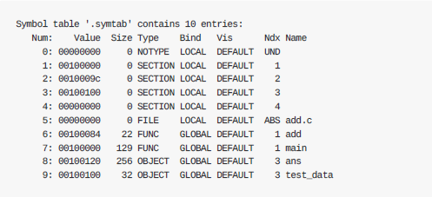
符号表（Symbol Table）
什么才算是一个符号（Symbol）？
7
11
16
20
符号表建立了变量名和地址之间的映射关系；
注意，readelf输出的信息是解析过的，实际上“Name”属性存放的是字符串
在字符串表（string table）中的偏移量。
Notes:
Global symbols
Symbols defined by module m that can be referenced by other modules.
E.g.: non-static C functions and non-static global variables.
External symbols
Global symbols that are referenced by module m but defined by some other module.
Local symbols
Symbols that are defined and referenced exclusively by module m.
E.g.: C functions and variables defined with the static attribute.
Local linker symbols are not local program variables

Slide 51
符号表表项的数据结构
typedef struct {
Elf32_Word st_name;
Elf32_Addr st_value;
Elf32_Word st_size;
unsigned char st_info;
unsigned char st_other;
Elf32_Half st_shndx;
} Elf32_Sym;
st_name: 符号在字符串表中的索引（字节偏移量）；
st_value: 符号所在地址，在可重定位文件中是符号所在位置相对于所在节起始位置的字节偏移量，在可执行文件中则是符号的虚拟地址；
st_size: 符号所表示对象的字节数；
st_info：符号的类型和绑定属性；
st_other：符号的可见性，通常出现在可重定位目标文件中；
st_shndx：符号所在节在节头表中的索引

Slide 52
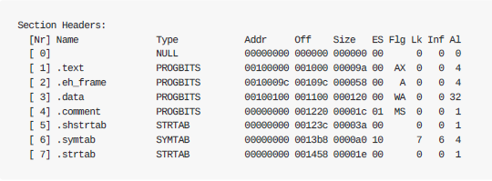

字符串表（String Table）
先查看readelf输出中Section Headers中的信息：
字符串表在ELF文件偏移为“0x1458”的位置开始存放通过命令；
“hd add”输出ELF文件的16进制格式

Slide 53
符号表和字符串表的关系
在表达式求值的过程中，如果发现token的类型为一个变量标识符：
(nemu) p test_data
注：因为未实现类型系统，对于基本类型变量只返回地址，
对于整形变量x，可通过命令“p *x”输出其取值。
(nemu) 0x100100
Section Headers:
[Nr] Name Type Addr Off Size ES Flg Lk Inf Al
[ 7] .strtab STRTAB 00000000 001458 00001e 00 0 0 1
ans
test_data
00001450 20 00 00 00 11 00 03 00 00 61 64 64 2e 63 00 61 | ........add.c.a|
00001460 64 64 00 6d 61 69 6e 00 61 6e 73 00 74 65 73 74 |dd.main.ans.test|
00001470 5f 64 61 74 61 00 |_data.|
Symbol table '.symtab' contains 10 entries:
Num: Value Size Type Bind Vis Ndx Name
5: 00000000 0 FILE LOCAL DEFAULT ABS 1
6: 00100084 22 FUNC GLOBAL DEFAULT 1 7
7: 00100000 129 FUNC GLOBAL DEFAULT 1 11
8: 00100120 256 OBJECT GLOBAL DEFAULT 3 16
9: 00100100 32 OBJECT GLOBAL DEFAULT 3 20

Slide 54
如何添加变量支持
在表达式求值的词法分析和递归求值中添加对变量的识别和处理；
load_table()函数（～/monitor/debug/elf.c）已提取符号表和字符串表；
strtab：字符串表
symtab：符号表
nr_symtabl_entry：符号表的表项数目
头文件<elf.h>定义了与ELF文件相关的数据结构，以便对符号表进行操作，
可通过命令“man 5 elf”进行查阅

Slide 55
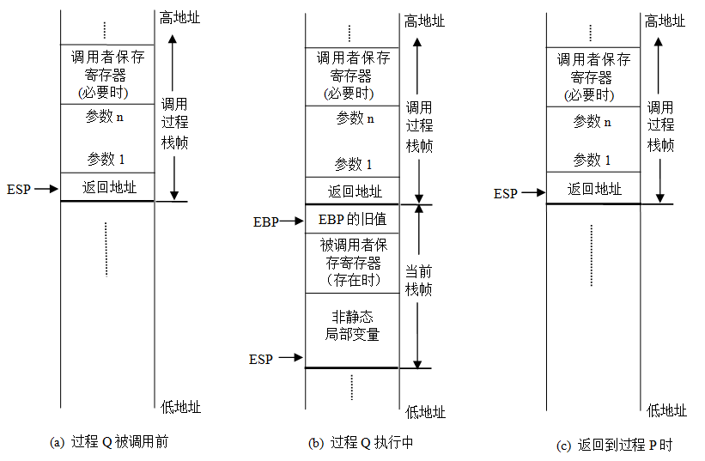
IA-32过程调用的机器级表示
过程调用过程中栈和栈帧的变化 (Q为被调用过程)
①
②
④
③
Q(参数1，…，参数n);
Notes:
因此，当前栈帧的范围在帧指针EBP和栈指针ESP指向的区域之间。过程执行时，不断有数据入栈，所以栈指针会动态移动，而帧指针一般固定不变。对于程序来说对战中信息的访问大多可通过帧指针EBP进行。

Slide 56
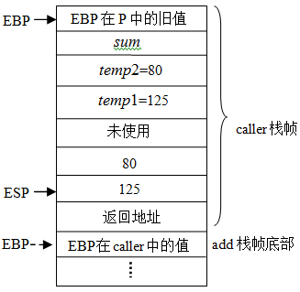
int add ( int x, int y ) {
return x+y;
}
int caller ( ) {
int t1 = 125;
int t2 = 80;
int sum = add (t1, t2);
return sum;
}
caller
帧底
add
caller
-4
-8
-12
-16
caller：
pushl %ebp
movl %esp, %ebp
subl $24, %esp
movl $125, -12(%ebp)
movl $80, -8(%ebp)
movl -8(%ebp), %eax
movl %eax, 4(%esp)
movl -12(%ebp), %eax
movl %eax, (%esp)
call add
movl %eax, -4(%ebp)
movl -4(%ebp), %eax
leave
ret
准备阶段
-20
分配局部变量
准备入口参数
返回参数总在EAX中
准备返回参数
add函数开始是什么？
pushl %ebp
movl %esp, %ebp
结束阶段
movl %ebp, %esp
popl %ebp
Notes:
IA64：rdi rsi rdx rcx r8和r9
返回值 rax

Slide 57
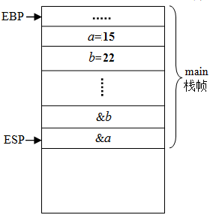
入口参数的位置
movl 参数3，8(%esp)
………..
movl 参数1, (%esp)
call add
准备
入口
参数
返回地址是什么？
call指令的下一条指令的地址！
IA-32中，若参数类型是unsigned char、char或unsigned short、short，也都分配4个字节
故在被调用函数中，使用R[ebp]+8、R[ebp]+12、R[ebp]+16作为有效地址来访问函数的入口参数
每个过程开始两条指令
pushl %ebp
movl %esp, %ebp
R[esp]←R[esp]-4
M[R[esp]]←返回地址
R[eip]←add函数首地址
EBP+16
入口参数3
EBP+12
入口参数2
EBP+8
入口参数1
返回地址
EBP
EBP在main中的值

Slide 58
强化调试器（2）— — 打印栈帧链 (1)
4G
…
若干次函数调用会在堆栈中形成栈帧链；
栈帧链保存函数调用相关信息，可供调试使用；
在简易调试器中增加“bt”命令，打印栈帧链；
通过%ebp可以找到每个栈帧的信息。
非静态局部变量
栈帧
参数
返回地址
%ebp的旧值
非静态局部变量
栈帧
通过类似链表的结构可以组织栈帧链：
参数
typedef struct {
swaddr_t prev_ebp; //%ebp的旧值
swaddr_t ret_addr; //返回地址
uint32_t args[4]; //函数的实参
} PartOfStackFrame;
返回地址
%ebp的旧值
非静态局部变量
栈帧
参数
返回地址
%ebp的旧值
链表头存储在%ebp中，当%ebp = 0时，表示到达最开始运行的函数
%ebp
0
…

Slide 59
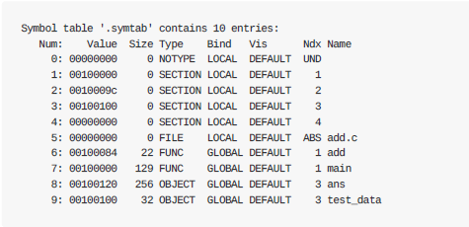
打印栈帧链（2）
打印栈帧链时，只需要打印返回地址，函数名以及前4个参数即可；
打印格式可参考GDB中的“bt”命令；
如何确定某个地址落在哪一个函数中呢？
为简易调试器添加“bt”命令，实现打印栈帧链的功能。实现后，在add.c中的add()函数中设置断点，触发断点后，在monitor中测试bt命令实现是否正确。

Slide 60
主要内容
NEMU中的指令执行过程
NEMU中对浮点数的支持 — 定点化
强化简易调试器
程序的加载
改变程序的行为（选做）

Slide 61
实验目的和要求
实验目的
掌握可执行ELF目标文件格式
实现程序的加载loader功能
实验要求
在NEMU模拟平台的操作系统微内核kernel中，实现程序加载功能，即loader模块。NEMU从kernel开始执行，kernel中的loader模块负责将用户程序记载到正确的内存位置，然后执行用户程序。
实现loader之后，使用test.sh脚本进行测试，在工程目录下运行“make test”即可。

Slide 62
可执行ELF文件的组织
ELF文件提供两个视角组织可执行文件：
面向链接的section视角
面向执行的segment视角
一个segment可能包含0个或多个section，但一个section可能不被包含于
任何一个segment（readelf可查看section和segment之间的映射关系）
ELF采用程序头表（program header table）来管理segment
程序头表中的每一个表项描述了一个segment的所有属性：
类型，虚拟地址，标志，对齐方式，文件内偏移量以及segment大小
加载可执行文件时，只需要加载和运行时刻相关的内容（代码和数据）

Slide 63
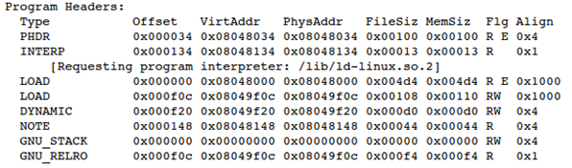
可执行目标文件中的程序头表
typedef struct {
Elf32_Word p_type;
Elf32_Off p_offset;
Elf32_Addr p_vaddr;
Elf32_Addr p_paddr;
Elf32_Word p_filesz;
Elf32_Word p_memsz;
Elf32_Word p_flags;
Elf32_Word p_align;
} Elf32_Phdr;
程序头表能够描述可执行文件中的节与虚拟空间中的存储段之间的映射关系
一个表项说明虚拟地址空间中一个连续的片段或一个特殊的节
以下是GNU READELF显示的某可执行目标文件的程序头表信息
$ readelf –l main
?
Notes:
p_type描述了存储段的类型，比如可装入段（PT_LOAD）。p_offset指出本段的首字节在文件中的偏移量。p_vaddr本段首字节的虚拟地址，对于可装入段，也就是该段在虚拟地址空间中的装入位置。p_paddr本段首字节的物理地址，由于物理地址由操作系统动态确定，因而该信息通常无效。p_filesz指出本段在文件中所占的字节数，可以是0. p_memsz指出本段在存储器中所占的字节数。p_flag指出存储权限，用于存储保护。p_align指出对齐方式。用2的整数次幂表示，通常与页面大小相关，4KB

Slide 64
如何根据segment属性进行加载
. . . . . . . . . . .
. . . . . . . . . . .
ELF
文件
. . . . . . . . . . .
. . . . . . . . . . .
2
3
Type Offset VirtAddr PhysAddr FileSiz MemSiz Flg Align
LOAD 0x001000 0x00100000 0x00100000 0x1d600 0x27240 RW 0x1000
1
5
6
4G
00000000
00000000
4
. . . . . . . . . . .
. . . . . . . . . . .
segment实际使用的内存：
[VirtAddr, VirtAddr+MemSiz)
segment所加载的内存：
[VirtAddr, VirtAddr+FileSiz)
. . . . . . . . . . .
. . . . . . . . . . .
. . . . . . . . . . .
Memory
0

Slide 65
Kernel简介
kernel是一个单任务微型操作系统内核，在/工程路径/kernel目录下
通过/工程路径/kernel/include/common.h中的宏控制kernel的功能
在工程目录下，通过命令“make kernel”来编译kernel

Slide 66
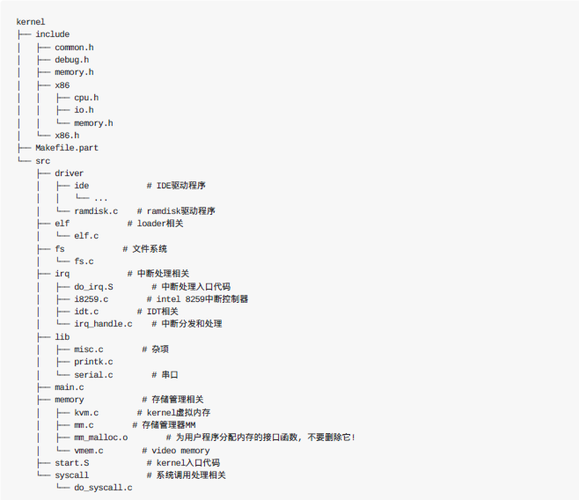
Kernel的源文件组织

Slide 67
当前kernel的工作流程
#：工程路径/kernel
第一条指令从#/src/start.s开始，设置堆栈，跳转到#/src/main.c的init()
函数执行；
由于此时NEMU还不支持分段分页，因此，直接调转到init_cond()函数；
继续跳过一些初始化工作之后，会通过宏Log()输出一句话；
kernel中定义的Log()，并不是NEMU中的Log()，kernel和NEMU相互独立；
在kernel中，宏Log()通过printk()，但目前NEMU还不提供输出功能；
调用loader()函数加载用户程序，loader()函数会返回程序的入口地址；
调转到用户程序的入口地址开始执行。

Slide 68
实现程序加载功能 — — 源代码
在～/src/elf/elf.c的loader()函数中定义正确的ELF文件魔数；
编写加载segment的代码， 完成加载用户程序的功能；
实现程序加载时，使用ramdisk_read()函数读出ramdisk中的内容；
位于文件～/src/driver/ramdisk.c中
int ramdisk_read(uint8_t *buf, uint32_t offset, unit32_t len)

Slide 69
实现程序加载功能 — — 修改Makefile
修改文件工程路径/testcase/Makefile.part中的链接选项
修改文件工程路径/Makefile，把kernel作为entry
testcase_START_OBJ := $(testcase_OBJ_DIR)/start.o
-testcase_LDFLAGS := -m elf_i386 -e start -Ttext=0x00100000
+testcase_LDFLAGS := -m elf_i386 -e main -Ttext-segment=0x00800000
USERPROG = obj/testcase/mov-c
-ENTRY = $(USERPROG)
+ENTRY = $(kernel_BIN)

Slide 70
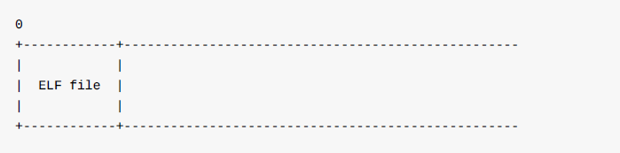
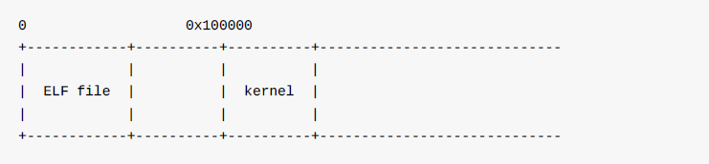
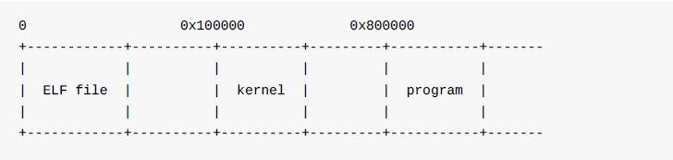
NEMU中物理内存的变化
初始化ramdisk
加载kernel（由nemu中的monitor模块加载）
kernel加载用户程序
Notes:
实际机器加载与之不同（加载kernel和用户程序均不同，要复杂的多）

Slide 71
主要内容
NEMU中的指令执行过程
NEMU中对浮点数的支持 — 定点化
强化简易调试器
程序的加载
改变程序的行为（选做）

Slide 72
实验目的和要求
实验目的
弄清代码的本质
实验要求
在NEMU中成功运行print-FLOAT.c测试程序

Slide 73
print-FLOAT.c测试程序
print-FLOAT程序的功能是通过 sprintf() 函数的%f 功能格式化
FLOAT类型的变量, 然后使用strcmp()函数来检查；
如何实现让%f来格式化一个FLOAT类型的变量？
修改uclibc的源代码, 然后重新编译；
对运行时代码进行修改；
通过对libc.a进行攻击，“劫持”相应的执行流，来改变%f的行为！
先在GNU/Linux中实施攻击，成功后再将程序移植到NEMU中运行
在工程路径下运行：
make pa2-7

Slide 74
“劫持”_vfprintf_internal() 函数（1）
运行obj/testcase/print-FLOAT-linux ，发现输出的结果为0.000000？
格式化%f时，_vfprintf_internal() 执行如下代码：
else if (ppfs->conv_num <= CONV_A) { /* floating point */
ssize_t nf;
nf = _fpmaxtostr(stream,
(__fpmax_t)
(PRINT_INFO_FLAG_VAL(&(ppfs->info),is_long_double)
? *(long double *) *argptr
: (long double) (* (double *) *argptr)),
&ppfs->info, FP_OUT );
if (nf < 0) {
return -1;
}
*count += nf;
return 0;
} else if (ppfs->conv_num <= CONV_S) { /* wide char or string */
float类型数据格式化，函数原型：
extern ssize_t _fpmaxtostr(FILE * fp, __fpmax_t x, struct printf_info *info, __fp_outfunc_t fp_outfunc) attribute_hidden;

Slide 75
“劫持”_vfprintf_internal() 函数（2）
实现lib-common/FLOAT/FLOAT_vfprintf.c 中的modify_vfprintf()函数；
在运行时刻修改_vfprintf_internal()的二进制代码；
使其调用lib-common/FLOAT/FLOAT_vfprintf.c中的format_FLOAT()函
数，而不是_fpmaxtostr()函数；
劫持后的代码如下：
else if (ppfs->conv_num <= CONV_A) { /* floating point */
ssize_t nf;
nf = format_FLOAT(stream, *(FLOAT *) *argptr);
if (nf < 0) {
return -1;
}
*count += nf;
return 0;
} else if (ppfs->conv_num <= CONV_S) { /* wide char or string */
1. 将函数调用目标改为format_FLOAT()
2. 设置好正确的函数调用参数
3. 清理因为调用 _fpmaxtostr() 而留下的浮点指令

Slide 76
修改函数调用目标（1）
对 obj/testcase/print-FLOAT-linux 进行反汇编, 找到对应的二进制代码地址范围
阅读反汇编代码，e8开头的是call REL32形式的指令，后面跟的是一个相
对于当前eip的偏移量；
只需修改这一偏移量，就可以达到修改函数调用目标的目的；
首先需要知道这条call指令的地址。假设该指令的地址为p，那么 p+1就是需要
修改的偏移量；
只需要让该偏移量加上_fpmaxtostr() 和format_FLOAT()首地址之间的差即可；
在modify_vfprintf()中编写代码，修改函数调用的目标。
如何修改这一偏移量呢?
新问题：
代码重新编译后，由于代码发生了变化，可能会导致修改的那条call指令在链接重定位阶段后的地址不再是之前的“p”，如何解决？
虽然call指令位置会变化，但相对于_vfprintf_internal()函数首地址的偏移量是不变的！

Slide 77
修改函数调用目标（2）
运行修改后的代码，程序触发段错误！
在GNU/Linux下，libc代码是只读的，而我们需要在运行时刻修改程序的
代码，进行了违规的写操作，从而触发了段错误；
使用系统调用 mprotect()，改变相应内存区间的访问权限。
#include <sys/mman.h>
mprotect((void *)(((unsigned)_vfprintf_internal + o - 100) & 0xfffff000), 4096*2, PROT_READ | PROT_WRITE | PROT_EXEC);
注：“o”表示call指令相对于_vfprintf_internal()首地址的偏移量
“100”表示从修改的call指令往前100字节处开始添加可写权限
重新编译运行，%f输出的结果是什么？

Slide 78
设置正确的函数调用参数（1）
输出了一个十六进制数，但并不是调用printf()时传入的 FLOAT数据；
目前，仅仅改变了函数调用目标，_vfprintf_internal()仍然按照调用
_fpmaxtostr()那样压入参数，format_FLOAT() 却以为压入了正确的参数；
继续修改modify_vfprintf()代码，传入正确参数。
阅读相应的汇编代码, 并回答以下问题：
1. 调用 _fpmaxtostr()的参数是如何压栈的?
2. 变量 argptr 存放在哪一个寄存器中?
3. 变量 argptr 指向的内容是什么?
4. 变量 stream 的地址在哪里?

Slide 79
设置正确的函数调用参数（2）
第一个参数stream是一样的，因此传入stream的代码不需要进行改动；
原来的代码中通过一条占用三个字节浮点指令来放置第二个参数，我们需要
将它换成一条push指令，用于将argptr指向的内容压栈即可。
使用的push指令不能超过3个字节；
如果push指令不足3个字节，剩下的字节要通过nop来覆盖，保证原来那条3字
节浮点指令“不留任何痕迹”；
由于使用的push指令改变了栈的深度，为了正确维护栈的深度，还需要修改前
一条用于分配栈空间大小的指令；
由于format_FLOAT()只会使用两个参数，传入的其余参数可以暂时忽略。
现在的format_FLOAT()可以正确地获得FLOAT类型的实参。
修改format_FLOAT()的实现，把FLOAT类型数据的十进制小数表示作为格式化的结果。 约定格式化结果通过截断的方式保留6位小数。

Slide 80
清除其他浮点指令
清除这段代码中的其它浮点指令，让print-FLOAT可以在NEMU中运行；
只需要用nop指令覆盖它们即可。
注：在NEMU中运行之前，去掉代码中的mprotect()系统调用，因为目
前NEMU还不能支持系统调用的执行。

Slide 81
新问题：再次遇到浮点指令
在NEMU中运行print-FLOAT，仍然遇到浮点指令；
遇到的浮点指令位于_ppfs_setargs()中；
编写lib-common/FLOAT/FLOAT_vfprintf.c中的modify_ppfs_setargs()
函数，对 ppfs_setargs()的运行时二进制进行修改，绕过上述浮点指令。
相关代码是1个switch-case语句, 通过不同格式说明符来获取不同长度的数据；
float分支的开头放置一条 jmp指令，跳转到long long分支。

Slide 82
严格按进度安排提交
阶段性工程提交至个人gitee仓库，并作标识
教师按阶段当面抽查回答问题
最终工程打包以附件形式上传至虚仿平台
首先，在终端中输入“make submit”进行打包
然后，修改文件名为“学号-PA2.zip”
必须严格按上述步骤操作，否则将造成无法自动评测，后果自负
实验报告在线完成，与最终工程一起提交。

Slide 83
PA2到此结束
Q&A？

